Slide 1
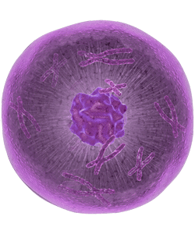
CELIČNO JEDRO

Slide 2
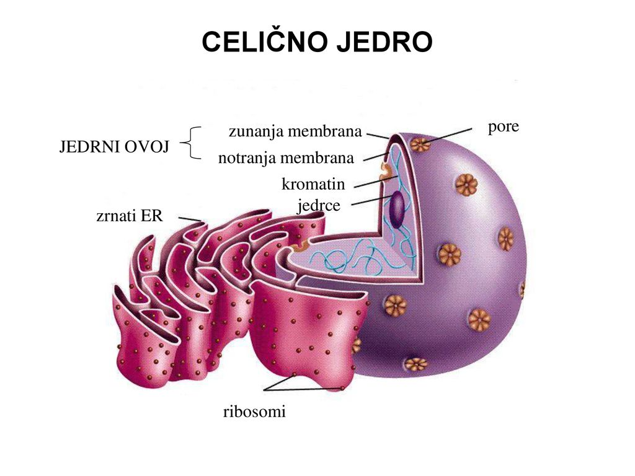
Je obdano z jedrnim ovojem = dvojna membrana, ki obdaja celoten organel in ga ohranja ločenega od celične citoplazme, ter jedrna lamina - mrežje, ki daje jedru mehansko oporo
PORE = segajo skozi obe membrani
ovojnice in služijo kot kanal, ki
omogoča prosto gibanje majhnih
molekul in ionov.

Slide 3
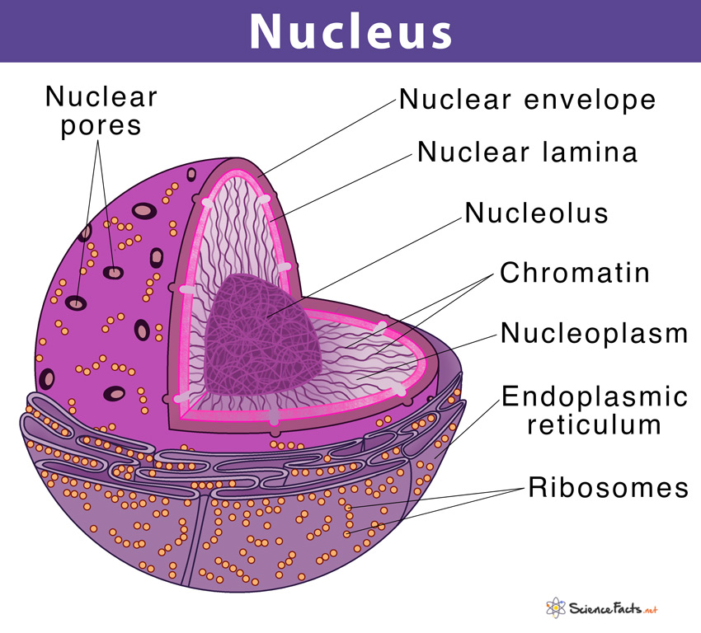

Slide 4
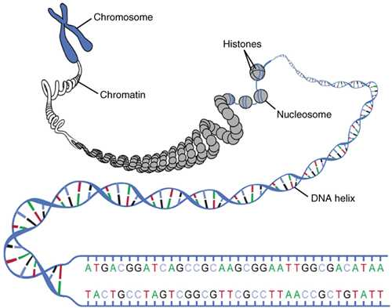
znotraj jedra je dedni material, ki je despiraliziran (razpršen) – imenovan kromatin
znotraj jedra je različno število jedrc

Slide 5
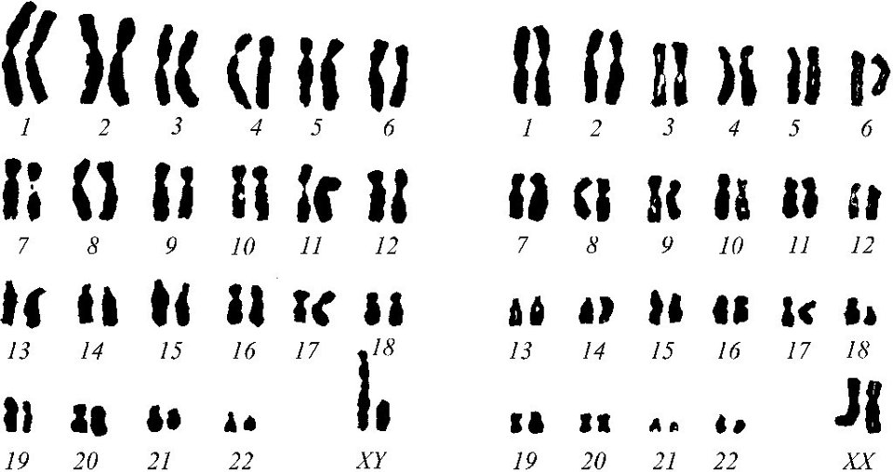
kadar se celica pripravlja na celično delitev, se dedni material zbere ali spiralizira takrat govorimo o kromosomih
kromosom je iz DNA molekul in iz beljakovin - histonov
če se celica deli so kromosomi
če se celica ne deli je kromatin

Slide 6
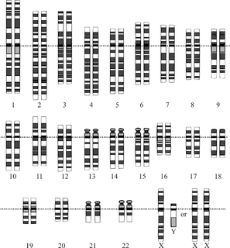
KARIOTIP
46 kromosomov
Kromosomi 1-22 so oštevilčeni glede na velikost
normalna človeška celica vsebuje po par vsakega kromosoma
Poleg teh kromosomov imamo se spolna kromosoma X in Y

Slide 7
Naloge celičnega jedra
jedro nadzira delovanje celice (kot možgani)
pošilja ukaze
jedro se deli omogoči prenos lastnosti iz staršev na potomce

Slide 8
Deoksiribonukleinska kislina
DNK

Slide 9
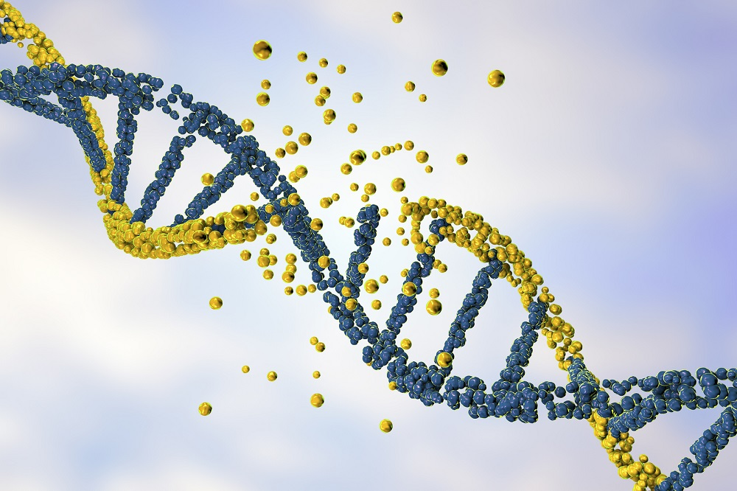
1953 James Dewey Watson in Francis Crick razvozlata njeno strukturo.

Slide 10
Zgradba DNK
DNK je nerazvejen polimer, katerega osnovna enota je nukleotid.
Nukleotid v DNK je sestavljen iz sladkorja (deoksiriboza), dušikove baze (adenin, citozin, gvanin in timin) in fosfatne skupine.

Slide 11
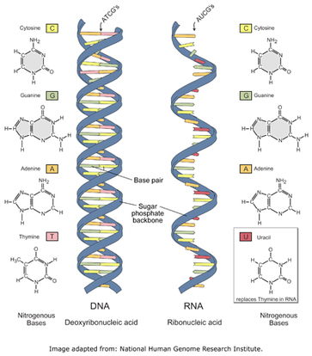
V vseh živih organizmih (z izjemo nekaterih virusov) ima DNK obliko dvojne vijačnice, pri čemer se dve molekuli DNK ovijeta druga okrog druge.
Pri tem so dušikove baze znotraj vijačnice in se medsebojno vežejo v parih

Slide 12
Watson-Crickovo pravilo baznih parov
A – T
C – G

Slide 13
Funkcija DNK
nosilka genetske informacije v vseh živih organizmih
Kodiranje genov
Podvojevanje
Izvencelična DNA

Slide 14
Zanimivosti
Najdaljši človeški kromosom gradi približno 220 milijonov nukleotidov

Slide 15
GEN
Gen je osnovna materialna enota dedovanja, nosilec dedne lastnosti.

Slide 16
GENOM
Človeški genom ali človeška dednina je celotna dedna zasnova posameznika, ki vsebuje vse podatke, potrebne za sintezo vseh beljakovin v človeškem organizmu.
Človeški genom vsebuje okoli 3 milijarde baznih parov in nosi zapis za okoli 20.000 do 25.000 genov.
https://old.delo.si/druzba/cloveski-genom-dokoncno-razvozlan.html

Slide 17
MUTACIJE
Mutacije so trajne dedne spremembe genoma, ki jih povzročijo različni dejavniki (mutageni), ki so lahko kemijski (vplivi spojin in elementov, npr. azbest), fizikalni (različna sevanja), biološki (virusi) ... Njihovo bistvo je sprememba zgradbe in količine DNK.

Slide 18
Genske mutacije
Nastanejo zaradi sprememb v zgradbi gena, nukleotidi, ki ga sestavljajo, se lahko zamenjajo, kakšen lahko izpade oz. se vrine v verigo nukleotidov.
substitucija (zamenjava enega ali nekaj nukleotidov), bralni okvir zazna drug kod, ki lahko kodira drugo aminokislino
delecija (skrajšanje zaporedja za enega ali nekaj nukleotidov), premik bralnega okvirja
insercija (podaljšanje zaporedja za enega ali nekaj nukleotidov, ki se vrinejo), premik bralnega okvirja

Slide 19
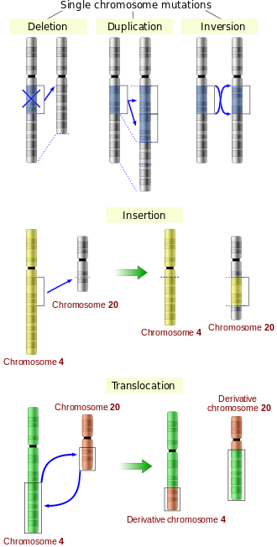

Slide 20
Kromosomske mutacije
Te mutacije povzročijo hude posledice v nadaljnjem razvoju organizma, do njih pa največkrat pride med celično delitvijo.
inverzija (del kromosoma se obrne),
duplikacija (del kromosoma se podvoji),
delecija (del kromosoma (več milijonov nukleotidov) se izgubi),
translokacija (zamenjava delov dveh kromosomov)

Slide 22
Genomske mutacije
Pri teh mutacijah pride do spremembe celotnega genoma, lahko se pomnoži število vseh kromosomov ali pa le nekaterih. Do teh mutacij lahko pride med mejozo v primeru, če se kromosomi ne ločijo in ostane celica diploidna ter se tako ob združitvi s haploidno tvori celica s tremi kompleti kromosomov – triploidna celica.

Slide 23
Primeri mutacij

Slide 24
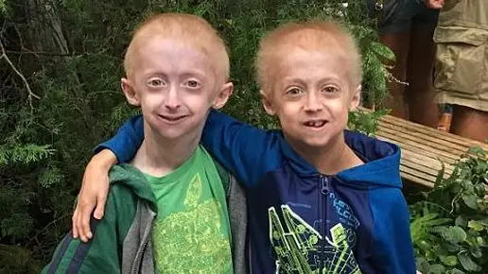
Progerija
Progerija ali Hutchinson-Gilfordov sindrom progerije (HGPS), je bolezen, ki prizadene otroke ob rojstvu. Povprečno življenje človeka s to boleznijo traja 13 let in večinoma je razlog za smrt možganska ali srčna kap.

Slide 25
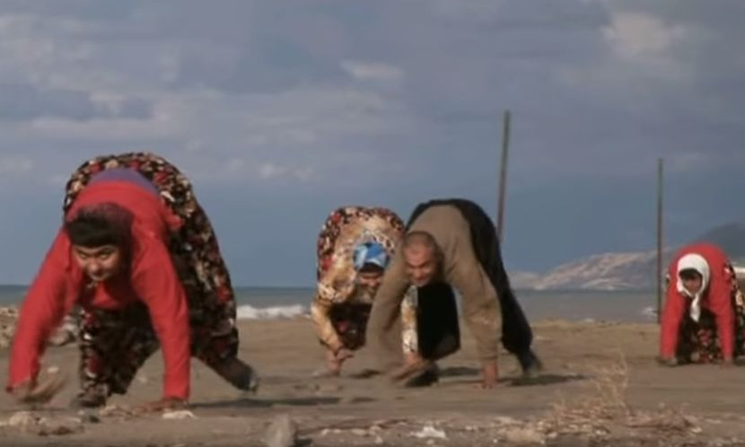
Uner Tanov sindrom
https://www.youtube.com/watch?v=mp6Sc--7EMY

Slide 26
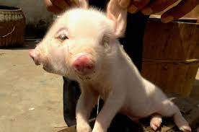
Policefalija
https://old.slovenskenovice.si/bizarno/z-dvema-glavama-je-prezivel-pol-leta
https://www.youtube.com/watch?v=TmPMOiY0-IY

Slide 27
Hallermann-Streiff sindrom
https://njena.svet24.si/clanek/svet-slavnih/5a61bb923ee52/20-letnica-ujeta-v-otrosko-telo
https://www.youtube.com/watch?v=Sdwes1vf2Z4

Slide 28
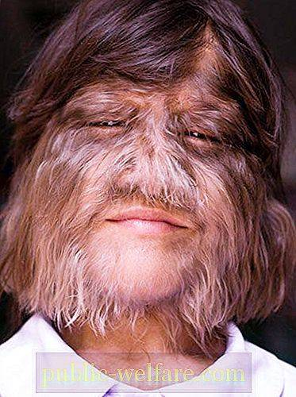
Hipertrihoza

Slide 29
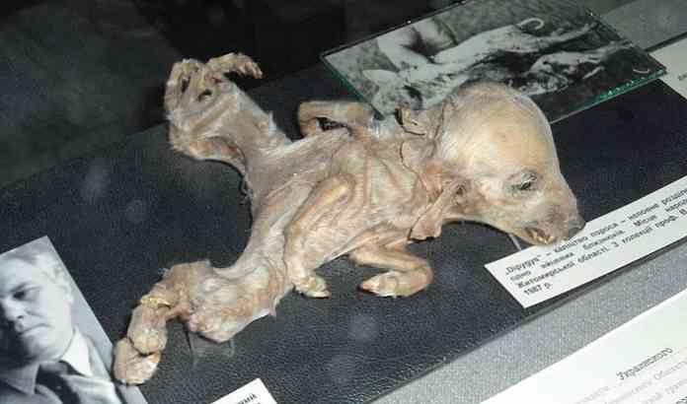
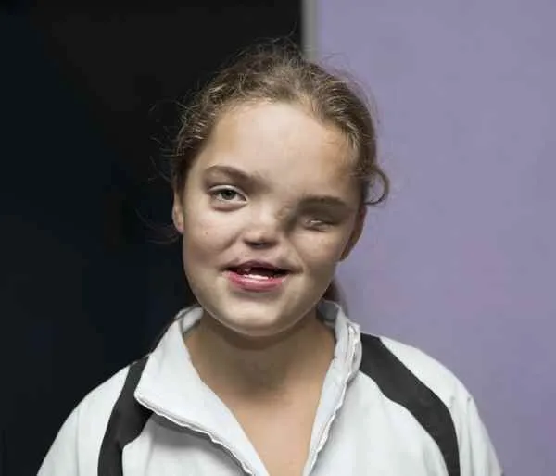
Černobil

Slide 30
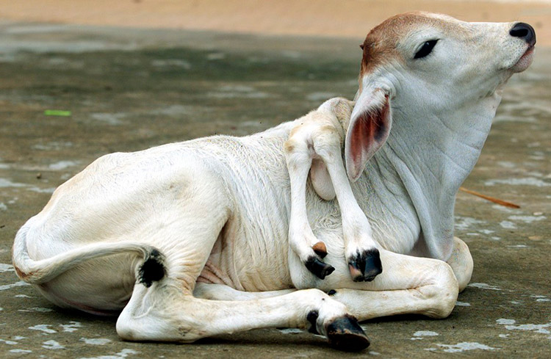
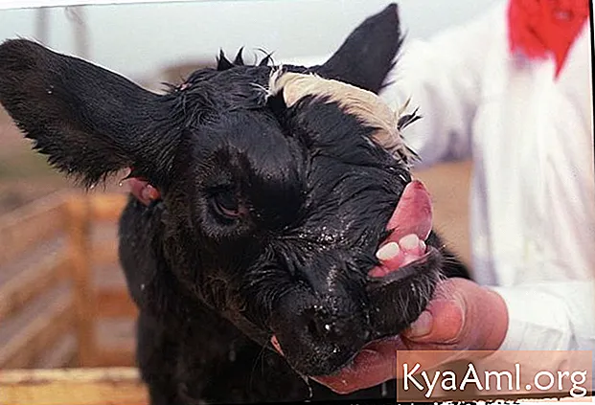

Slide 31
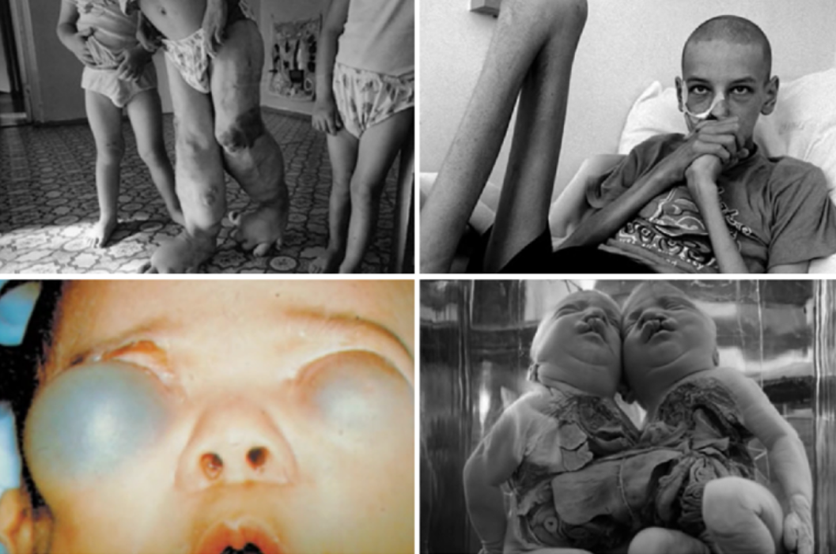

Slide 32
https://www.youtube.com/watch?v=ZRrBU2rF-2s

